Slide 1
Chimica generale con laboratorio ed elementi di organica (12 CFU)
Pierangelo Gobbo, email: pierangelo.gobbo@units.it
DSCF via Licio Giorgieri 1, Ed.C11, II piano, ufficio 204

Slide 2
Orario lezioni frontali
Elementi di chimica organica
Lezioni 24 ore lezioni frontali (3 CFU)
  mercoledì 9-11am, aula A, Pal. Q
  venerdì 9-11am, aula A, Pal. Q
  Dal 6 marzo al 19 aprile 2024 (12 lezioni, tot 24 ore)
  Pausa pasquale venerdì 29 marzo 2024
  Non ci sarà lezione venerdì 12 aprile 2024

Slide 3
Modalità d’esame
Bisogna aver superato la parte di Chimica Generale con laboratorio
Prova orale

Slide 4
Obiettivi del corso
Acquisire le conoscenze di base sulla struttura e le proprietà delle molecole organiche, cenni sulla loro reattività e la loro sintesi.
Comprendere i principali meccanismi che stanno alla base delle reazioni in chimica organica.

Slide 5
Programma del modulo di Chimica Organica 24h:
1) Concetti di chimica organica, il legame chimico. Orbitali atomici. Legame covalente secondo il modello del legame di valenza, orbitali ibridi sp³, sp² e sp; concetto di risonanza. Acidi e basi.
2) Struttura, nomenclatura e proprietà degli alcani. Cicloalcani. Reazioni degli alcani.
3) Stereochimica. Enantiomeri e diastereoisomeri. Chiralità. Carbonio chirale. Potere ottico rotatorio.
4) Alcheni e alchini. Struttura, nomenclatura e proprietà.
5) Gruppi funzionali e reazioni in chimica organica
6) Reazioni degli alcheni: addizione elettrofila. Reazione di idrogenazione degli alcheni.
7) Benzene e derivati. Nomenclatura. Concetto di aromaticità. Eterocicli aromatici.
8) Struttura, nomenclatura e cenni sulla reattività di alogenuri alchilici, alcoli, eteri, tioli, ammine, aldeidi e chetoni, acidi carbossilici e derivati.

Slide 6
Libri di testo

Slide 7
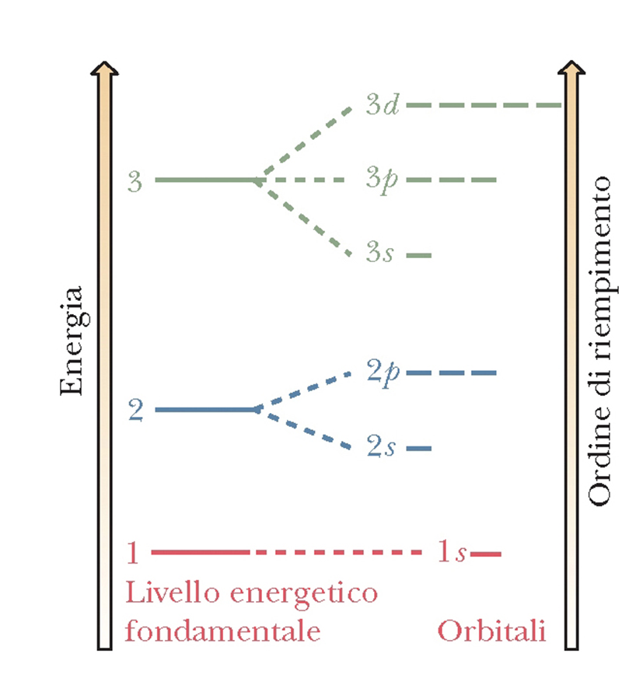
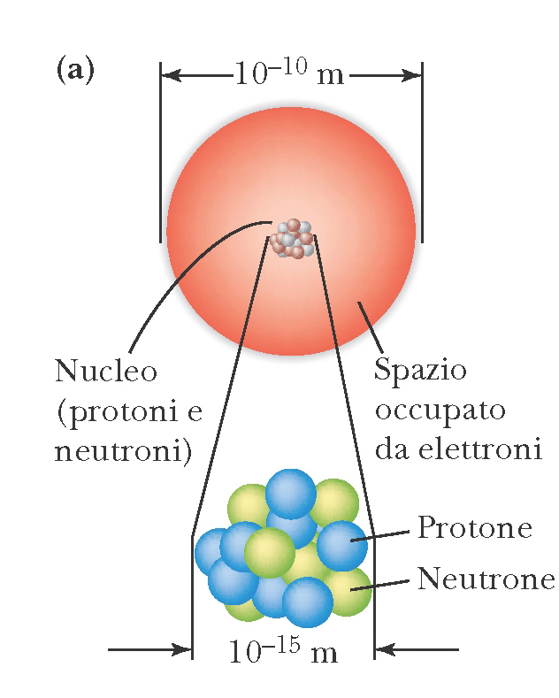
Struttura elettronica degli atomi

Slide 8
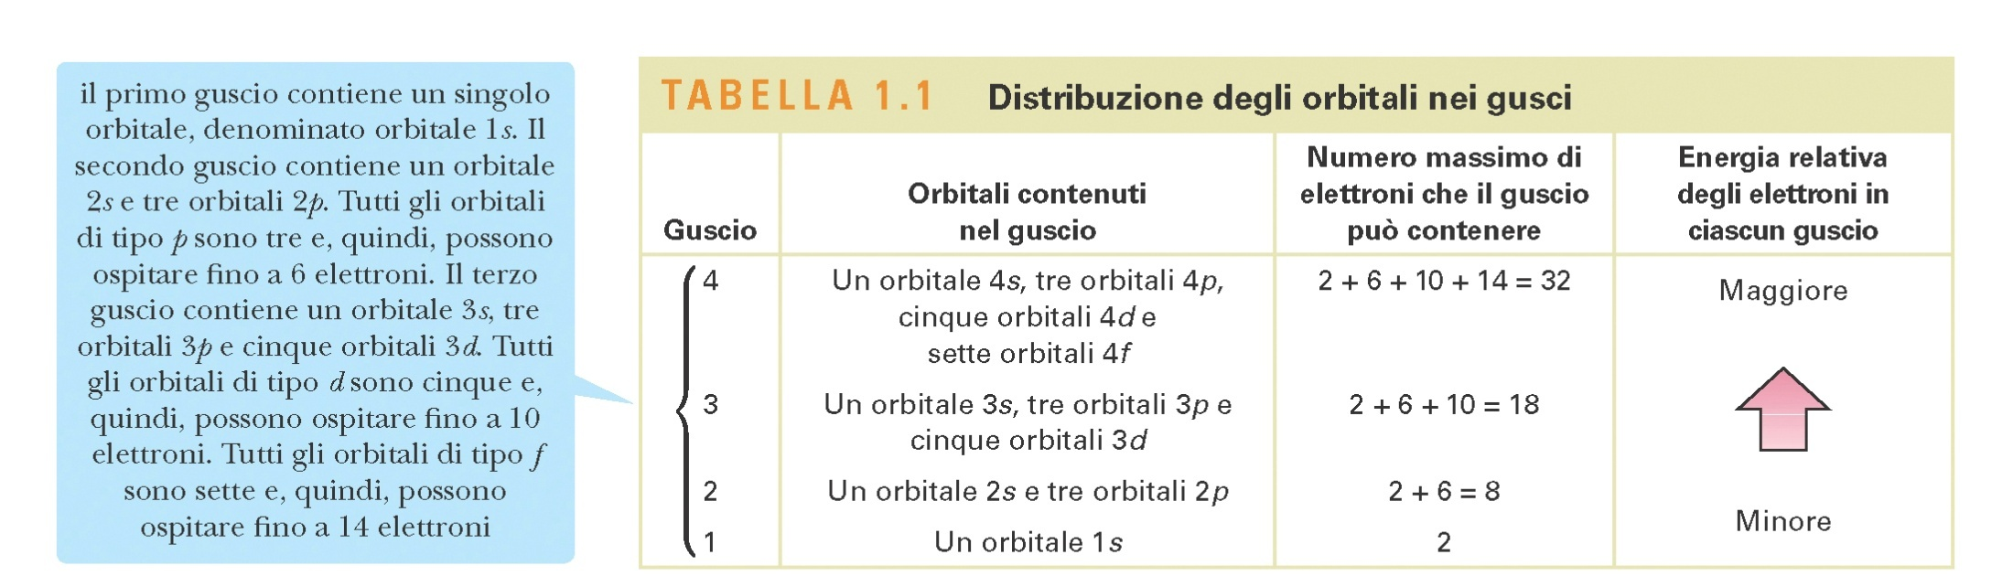
Struttura elettronica degli atomi

Slide 9
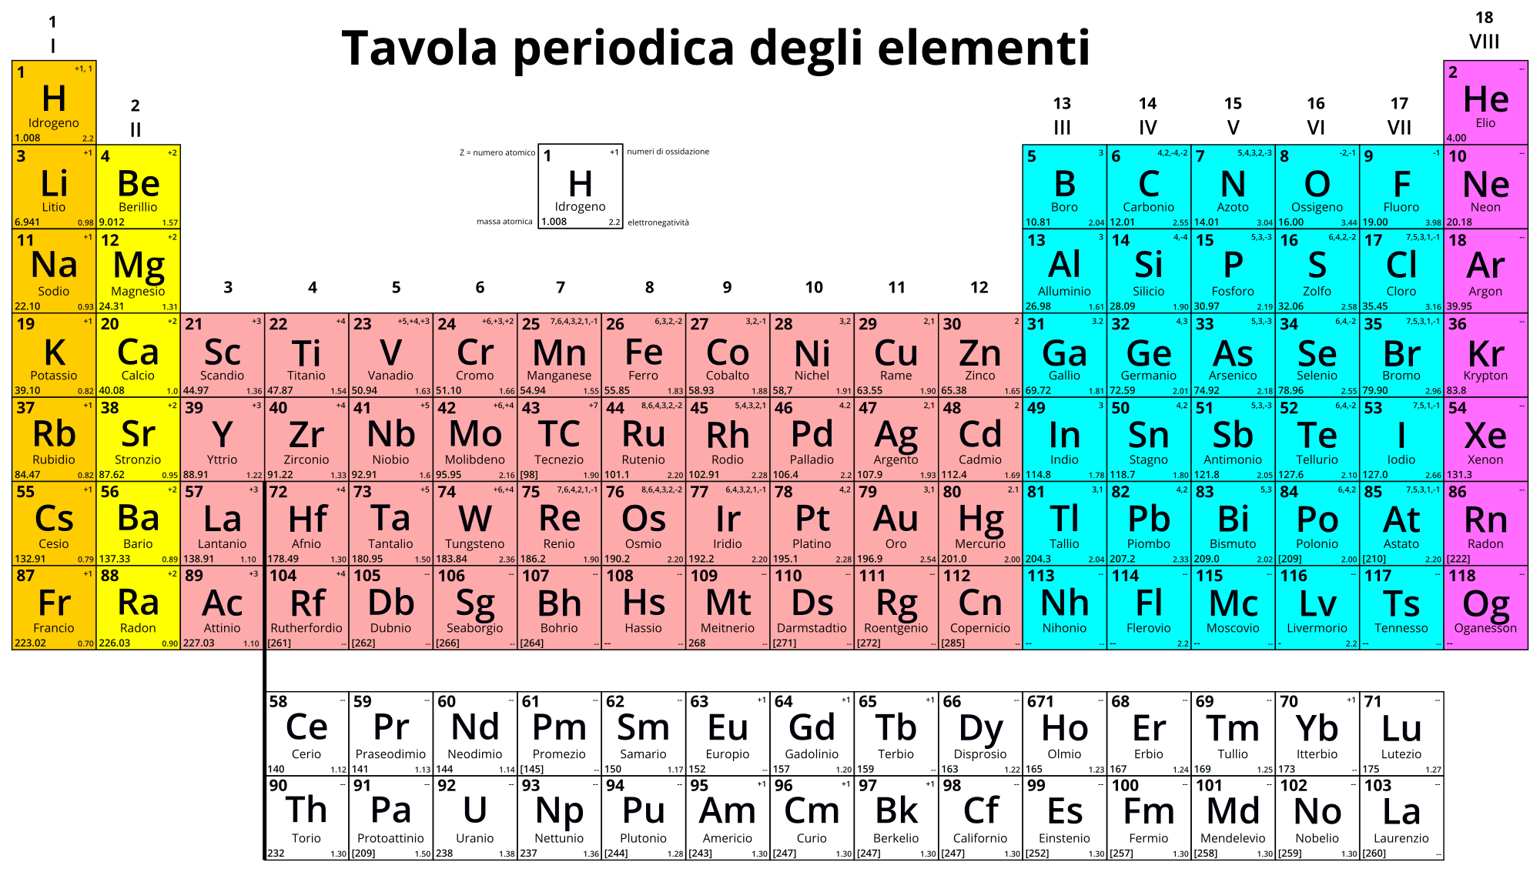

Slide 10
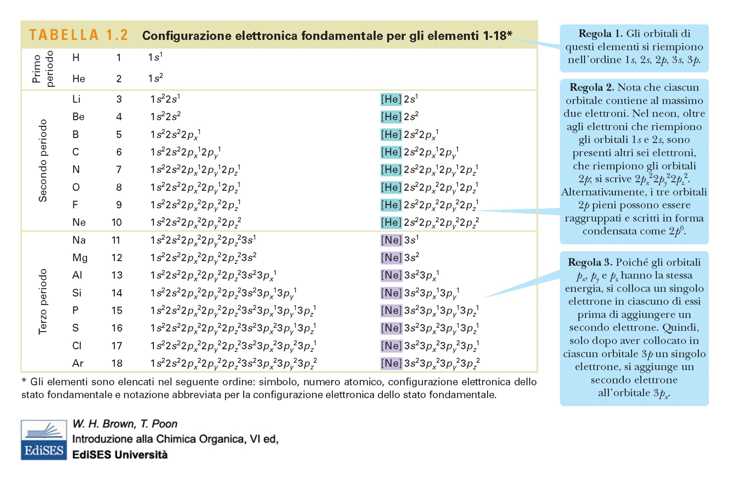
Configurazione elettronica fondamentale
Numero
atomico

Slide 11
Orbitali atomici

Slide 12
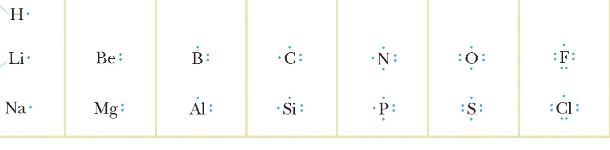
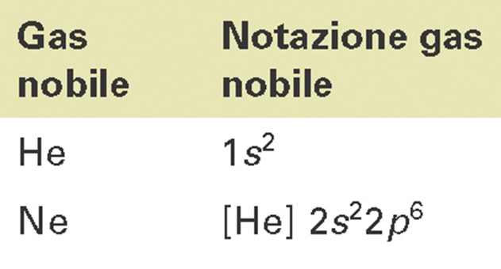
Strutture di Lewis
Si considerano solo gli elettroni del livello più esterno: 2s e 2p

Slide 13
Regola dell’ottetto
Gli atomi del II periodo (C, N, O, F) reagiscono in modo da raggiungere un guscio esterno con otto elettroni di valenza
La regola non vale per Si, P, S, Cl
Due modi per completare l’ottetto:
Perde o acquista elettroni (legame ionico)
  L’atomo perde uno o più elettroni
    diventa positivo, catione
  L’atomo acquista elettroni
    diventa negativo, anione
Mette a comune gli elettroni (legame covalente)

Slide 14
Elettronegatività dell’atomo
Misura le tendenza di un atomo ad attrarre gli elettroni che condivide (in un legame chimico) con un altro atomo
Scala di Pauling
  Il fluoro è l’atomo più elettronegativo 4.0
  Nella tavola periodica
    l’elettronegatività aumenta da sinistra a destra in un periodo
    L’elettronegatività diminuisce dall’alto in basso in un gruppo

Slide 15
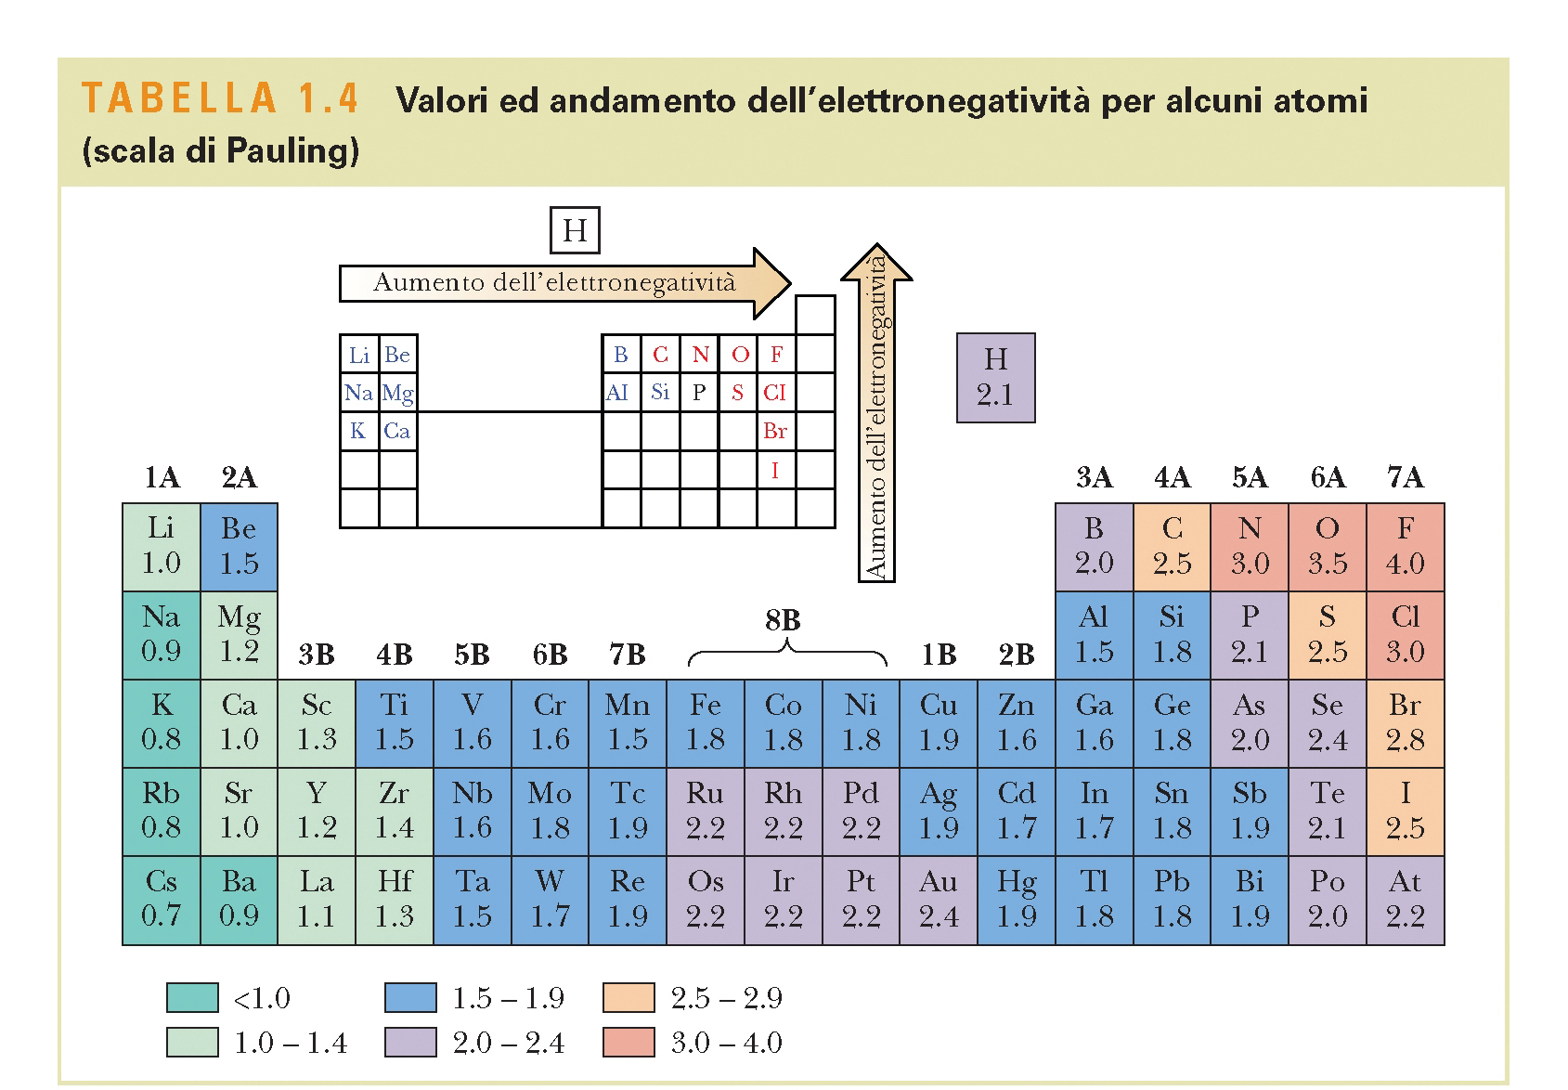

Slide 16
https://digilander.libero.it/prof_giuseppe.dinoi/elettronegativita.html

Slide 17
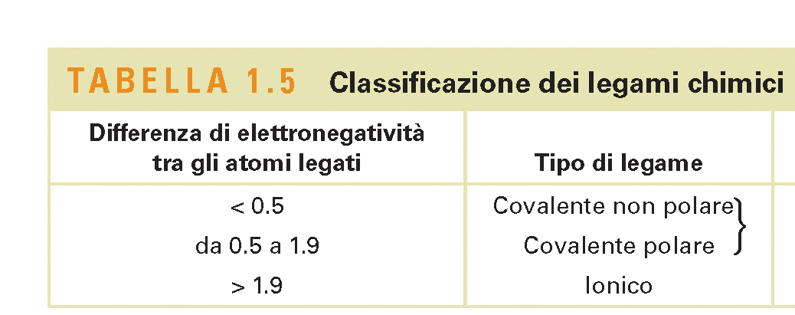
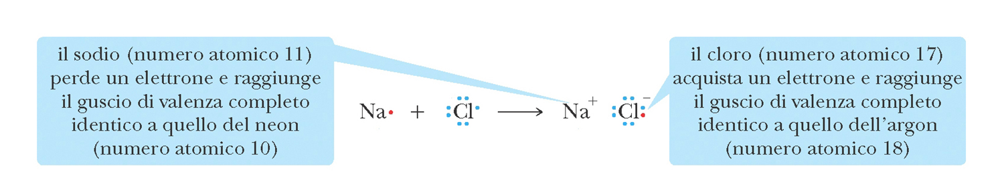
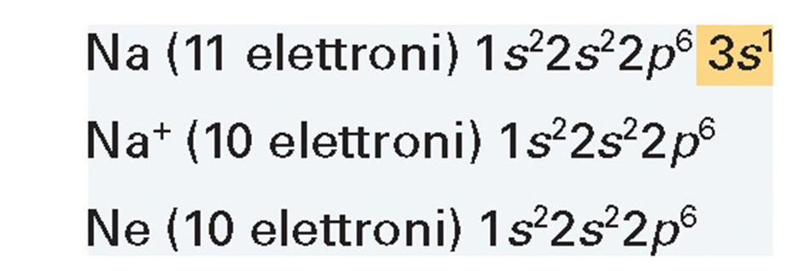
Elettronegatività del sodio = 0.9
Elettronegatività del cloro = 3.0
Differenza di elettronegatività tra i due atomi= 2.1
Legame ionico

Slide 18
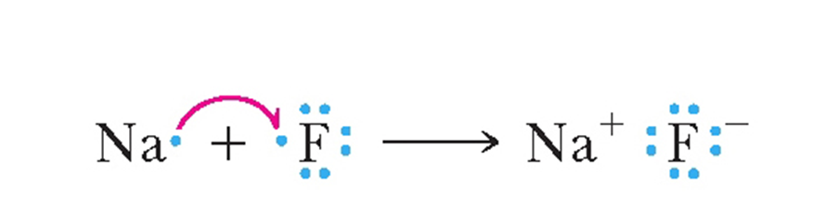
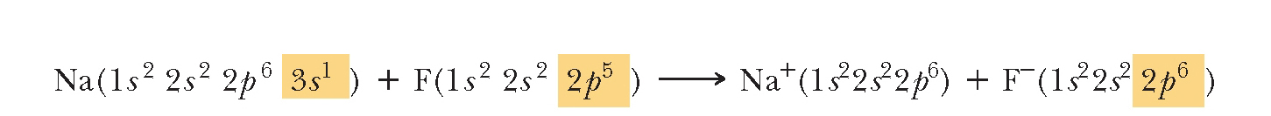
Legame ionico

Slide 19
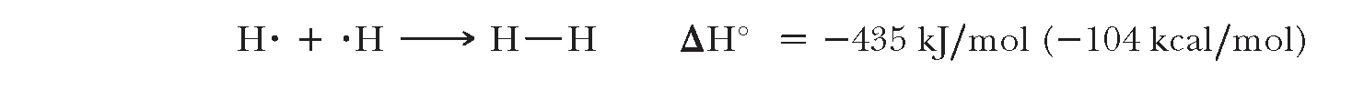
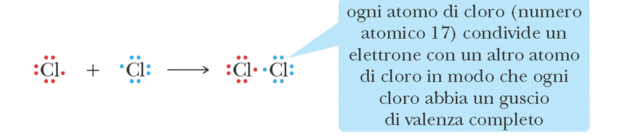
Legame covalente
Secondo il modello di Lewis una coppia di elettroni di un legame covalente:
  È condivisa tra i due atomi
  Completa il guscio di valenza di ciascun atomo

Slide 20
Acido cloridrico
Elettroni di legame, condivisi
Elettronegatività
H = 2.1 Cl = 3.0
Differenza = 0.9
Legame covalente polare
Il cloro possiede:
tre coppie di non legame dette anche: doppietti non condivisi
Lone pair

Slide 21
Esercizi
H₂O acqua
CH₄ metano
NH₃ ammoniaca
C₂H₄ etilene
C₂H₂ acetilene
CH₂O formaldeide
H₂CO₃ acido carbonico
Notes:
Fine I lezione 2h

Slide 22
Esercizi
acqua
ammoniaca
Acido carbonico
metano
etilene
acetilene
formaldeide
Notes:
Fine I lezione 2h

Slide 23
Acido acetico
Formula di struttura
CH₃CO₂H

Slide 24
Numero di legami covalenti degli atomi in molecole organiche neutre
idrogeno
carbonio
4 legami

Slide 25
Numero di legami covalenti degli atomi in molecole organiche neutre
azoto
3 legami e un doppietto non condiviso

Slide 26
Numero di legami covalenti degli atomi in molecole organiche neutre
ossigeno
2 legami e due doppietti non condivisi

Slide 27
Numero di legami covalenti degli atomi in molecole organiche neutre
alogeni
un legame e 3 doppietti non condivisi

Slide 28
Numero di legami covalenti degli atomi in molecole organiche neutre
3 legami, non rispettano la regola dell'ottetto

Slide 29
Numero di legami covalenti degli atomi in molecole organiche neutre
Notes:
I lezione 2h

Slide 30
Carica formale esercizi ed esempi
La carica formale è la carica assegnata a un singolo atomo in una struttura di Lewis.
H
OH
H₂O
H₃O
H₂CO₃
HCO₃
NH₃
NH₄
CH₃NH₂
CH₃NH₃
HNO₃

Slide 31
Carica formale
HNO₃
Acido nitrico

Slide 32
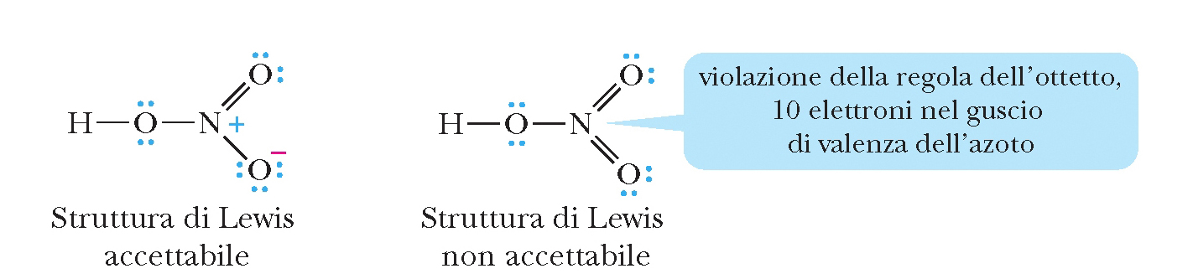
Acido nitrico HNO₃
Carica formale N: (Numero e- di valenza N)- (numero di e- di non legame)-(numero di legami)
5-0-4 = +1
Carica formale O: 6-6-1 = -1
6-4-2 = 0
6-4-2 = 0
Carica formale H: 1-0-1 = 0

Slide 33
Cariche formali più comuni
Carica formale : (Numero e- di valenza)- (numero di e- di non legame)-(numero di legami)
C radicalico : 4 - 1 - 3 = 0
Carbocatione : 4 – 0 – 3 = +1
Carbanione : 4 – 2 – 3 = -1

Slide 35
Lunghezze, angoli di legame e forma delle molecole
La struttura di una molecola è definita dalla lunghezza di legame e dagli angoli di legame
Lunghezza di legame: distanza tra i due nuclei che partecipano a un legame covalente (si misura in angstrom Å) 1 Å = 1x10⁻¹⁰m
Angolo di legame: è l'angolo formato dagli assi congiungenti i nuclei degli atomi legati

Slide 37
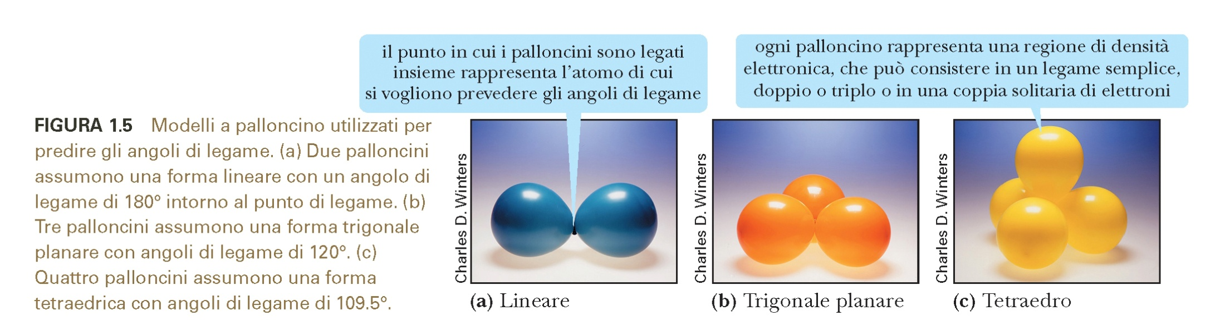
Modello VSEPR
Valence Shell Electron Pair Repulsion repulsione tra le coppie di elettroni del guscio di valenza

Slide 38
Esempi
Struttura di metano, ammoniaca, acqua, aldeide formica, etilene, anidride carbonica, acetilene
Disposizione degli orbitali: lineare, trigonale planare, tetraedrica
Forma della molecola: tetraedrica, piramidale, piegata, planare, lineare

Slide 39
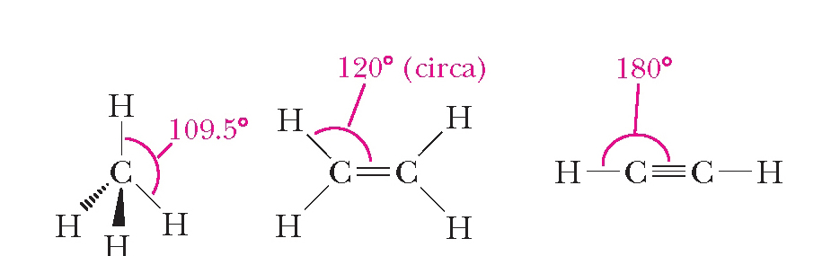
metano
etilene
acetilene

Slide 40
Perché è importante conoscere la forma di una molecola?

Slide 41
Molecole polari e non polari
  La forma di una molecola determina le sue proprietà chimico-fisiche come ad esempio la sua polarità
  La polarità delle molecole è il risultato della somma di tutti i vettori relativi alla polarità dei singoli legami e del contributo delle coppie di elettroni non condivisi

Slide 42
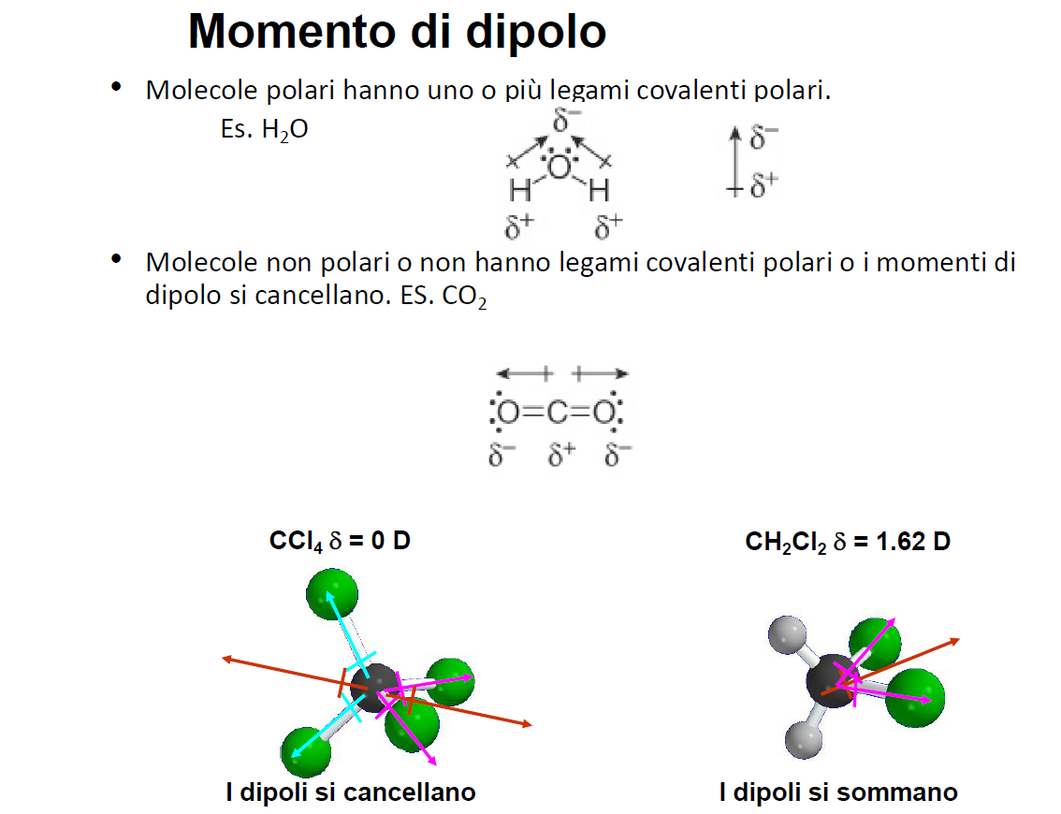

Slide 44
Chimica organica
Struttura
Reattività
La struttura e la reattività sono correlate
STRUTTURA
REATTIVITA’
Notes:
II lezione 4h (21 diapositive)

Slide 45
Legame covalente secondo il modello del legame di valenza
I legami si formano per sovrapposizione degli orbitali atomici
Gli elettroni sono localizzati e condivisi
Maggiore è la sovrapposizione, più forte è il legame
Legame sigma (σ) deriva dalla sovrapposizione di orbitali atomici che ha luogo lungo l’asse che unisce i due nuclei
Legame pi greco (π) deriva dalla sovrapposizione di 2 orbitali p paralleli fra loro e perpendicolari al legame σ

Slide 46
Legame covalente secondo il modello del legame di valenza
Legame sigma (σ) deriva dalla sovrapposizione di orbitali atomici che ha luogo lungo l’asse che unisce i due nuclei
Legame pi greco (π) deriva dalla sovrapposizione
di 2 orbitali p paralleli fra loro e perpendicolari al legame σ

Slide 47
Teoria degli Orbitali ibridi
Atomi, come il carbonio, non usano orbitali puri s o p per formare legami, ma degli orbitali chiamati orbitali ibridi
Per formare dei legami covalenti con altri atomi il carbonio userà orbitali ibridi contenenti un solo elettrone
Per formare il legame l’altro elettrone verrà messo dall’altro atomo

Slide 55
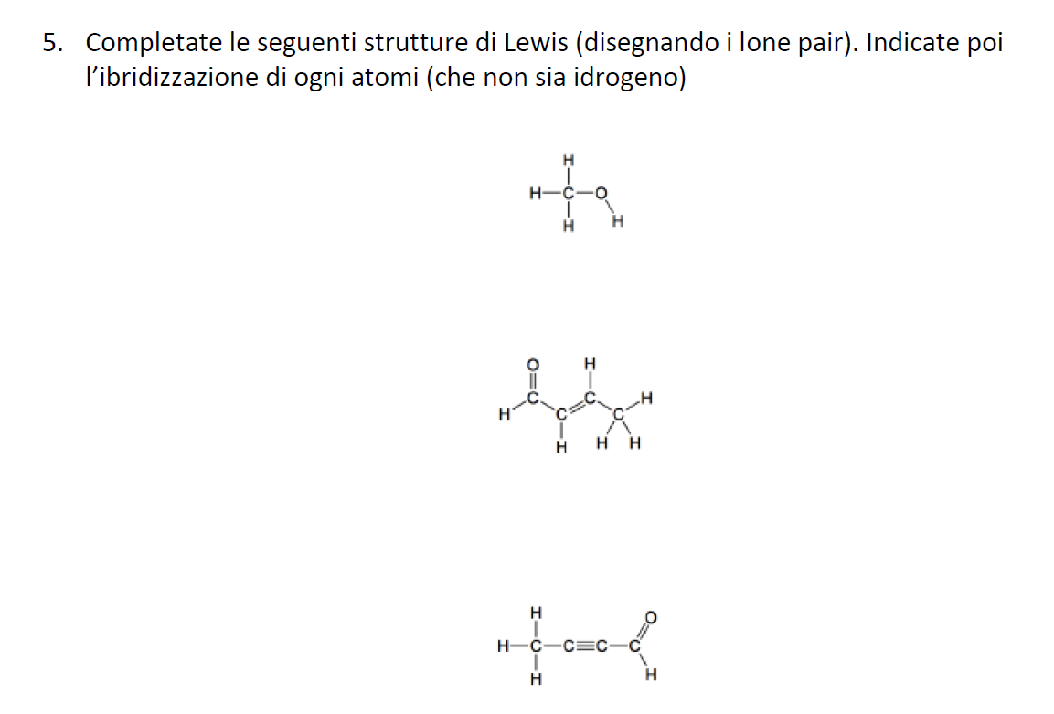

Slide 56
La lunghezza del legame C-H è correlata alla percentuale di carattere s dell’orbitale ibrido che, per sp è il 50%, per sp² il 33,3% , per sp³ il 25%.
Tanto più corto è il legame, tanto più forte è.

Slide 57
Risonanza
Alcune molecole non possono essere rappresentate da una singola struttura di Lewis. Ad es. ione carbonato CO₃⁻⁻ :

Slide 58
Forme limite di risonanza e ibrido di risonanza
Il movimento di elettroni si rappresenta con una freccia ricurva.
La risonanza si indica con una freccia a doppia punta.

Slide 59
Risonanza
Le strutture di risonanza (forme limite di risonanza) non sono reali
Nessuna singola struttura di risonanza può adeguatamente rappresentare la reale struttura di una specie con elettroni delocalizzati
Le strutture di risonanza differiscono solo per la distribuzione degli elettroni, non dei nuclei (non sono isomeri)
Le strutture di risonanza non sono in equilibrio
Notes:
II lezione 28 diapo 4h

Slide 60
Disegna, per le seguenti strutture, un’altra forma limite di risonanza

